Slide 1
زبان توصیف سخت‌افزار
Hardware Description Language

Slide 2
عملکرد همروند و عملکرد ترتیبی
عملکرد ترتیبی:
اجرا به ترتیب از بالا به پایین
مانند اکثر زبان‌های نرم‌افزاری
برای عملکرد ترتیبی، در بدنه‌های ترتیبی
process
procedure
function
عملکرد همروند:
عملکرد واقعی سخت‌افزار
عملکرد پیش‌فرض در architecture

Slide 3
عملکرد همروند و عملکرد ترتیبی
دستورهای همروند:
فقط در بدنة همروند
ایجاد یک پودمان (module instantiation)
انتساب به سیگنال
فرایند (process)
if/for generate
when-else
with-select-when
فراخوانی روال
فراخوانی تابع

Slide 4
عملکرد همروند و عملکرد ترتیبی
دستورهای ترتیبی:
فقط در بدنة ترتیبی
if-then-else
حلقة for
حلقة while
case-when
انتساب به سیگنال
فراخوانی روال
فراخوانی تابع

Slide 5
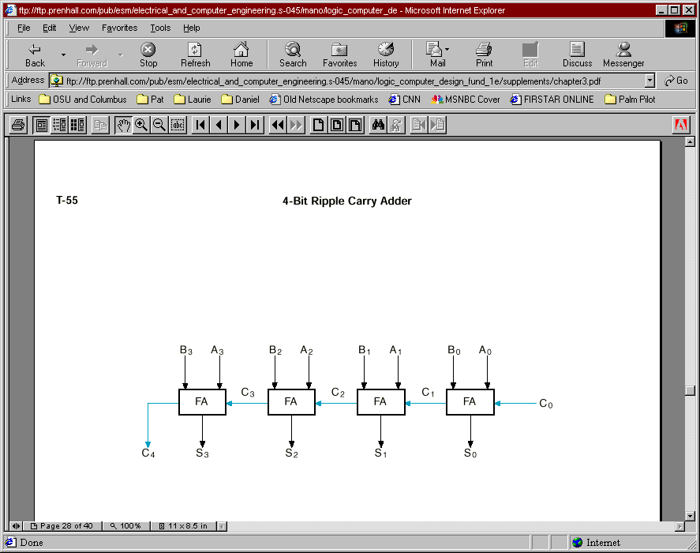
ساختارهای منظم
for-generate:
برای توصیف طرح‌های منظم
CIN
entity FOUR_BIT_ADDER is
port (A , B : in bit_vector (3 downto 0);
CIN : in bit;
S : out bit_vector (3 downto 0);
COUT : out bit);
end entity FOUR_BIT_ADDER;
--
architecture STRUCT_FA of FOUR_BIT_ADDER is
component FULL_ADDER port (X , Y , CI : in bit ; Z , CO : out bit);
end component;
signal C : bit_vector (3 downto 1);
begin
FA0: FULL_ADDER port map (A(0), B(0), CIN, S(0), C(1));
FA1: FULL_ADDER port map (A(1), B(1), C(1), S(1), C(2));
FA2: FULL_ADDER port map (A(2), B(2), C(2), S(2), C(3));
FA3: FULL_ADDER port map (A(3), B(3), C(3), S(3), COUT);
end architecture STRUCT_FA;
CO

Slide 6
ساختارهای منظم
FA0: FULL_ADDER port map (A(0), B(0), CIN, S(0), C(1));
FA1: FULL_ADDER port map (A(1), B(1), C(1), S(1), C(2));
FA2: FULL_ADDER port map (A(2), B(2), C(2), S(2), C(3));
FA3: FULL_ADDER port map (A(3), B(3), C(3), S(3), COUT);
entity FOUR_BIT_ADDER is
...
end entity FOUR_BIT_ADDER;
--
architecture STRUCT_FA of FOUR_BIT_ADDER is
...
begin
FA0: FULL_ADDER port map (A(0), B(0), CIN, S(0), C(1));
FA3: FULL_ADDER port map (A(3), B(3), C(3), S(3), COUT);
F: for I in 2 downto 1 generate FAS: FULL_ADDER port map(A(I), B(I), C(I), S(I), C(I+1));
end generate F;
end architecture STRUCT_FA;

Slide 7
ساختارهای منظم
if-generate:
FA0: FULL_ADDER port map (A(0), B(0), CIN, S(0), C(1));
FA1: FULL_ADDER port map (A(1), B(1), C(1), S(1), C(2));
FA2: FULL_ADDER port map (A(2), B(2), C(2), S(2), C(3));
FA3: FULL_ADDER port map (A(3), B(3), C(3), S(3), COUT);
entity FOUR_BIT_ADDER is
...
end entity FOUR_BIT_ADDER;
--
architecture STRUCT_FOR of FOUR_BIT_ADDER is
signal C : bit_vector (3 downto 1);
begin
F: for I in 3 downto 0 generate F_IF0: if I=0 generate L0:FULL_ADDER port map(A(0), B(0), CIN, S(0), C(1));
end generate F_IF0;
F_IF3 : if I=3 generate L3:FULL_ADDER port map(A(3), B(3), C(3), S(3), COUT);
end generate F_IF3;
F_IF_1_2 : if I/=3 and I/=0 generate L_1_2:FULL_ADDER port map(A(I), B(I), C(I), S(I), C(I+1));
end generate F_IF_1_2;
end generate F;
end architecture STRUCT_FOR;

Slide 8
ساختارهای منظم
FA0: FULL_ADDER port map (A(0), B(0), CIN, S(0), C(1));
FA1: FULL_ADDER port map (A(1), B(1), C(1), S(1), C(2));
FA2: FULL_ADDER port map (A(2), B(2), C(2), S(2), C(3));
FA3: FULL_ADDER port map (A(3), B(3), C(3), S(3), COUT);
entity FOUR_BIT_ADDER is
...
end entity FOUR_BIT_ADDER;
--
architecture STRUCT_FOR of FOUR_BIT_ADDER is
signal C : bit_vector (4 downto 0);
begin
F: for I in 3 downto 0 generate FAS: FULL_ADDER port map(A(I), B(I), C(I), S(I), C(I+1));
end generate F;
COUT <= C(4);
C(0) <= CIN;
end architecture STRUCT_FOR;
CIN
CO

Slide 9
طراحی به صورت کلی
طراحی کلی:
محدود نبودن به حالت خاص
شمارنده صفر تا n-1
جمع‌کنندة n-بیتی
مقایسه‌کنندة n-بیتی

Slide 10
طراحی به صورت کلی
جمع‌کنندة n-بیتی:
با ثابت‌ها
constant N : integer :=4;
entity N_BIT_ADDER IS
port( A , B : in bit_vector (N-1 downto 0);
CIN : in bit;
S : out bit_vector(N-1 downto 0);
COUT : out bit);
end entity N_BIT_ADDER;
architecture STRUCT_FOR of N_BIT_ADDER is
component FULL_ADDER port (X , Y , CI : in bit ; Z , CO : out bit);
end component;
signal C : bit_vector (N-1 downto 0);
begin
FA1: FULL_ADDER port map (A(0), B(0), CIN, S(0), C(1));
FA_N: FULL_ADDER port map (A(N-1) ,B(N-1) ,C(N-1) ,S(N-1) ,COUT );
L: for I in N-2 downto 1 generate FAS: FULL_ADDER port map(A(I) ,B(I) ,C(I) ,S(I) ,C(I+1));
end generate L;
end architecture STRUCT_FOR;

Slide 11
طراحی به صورت کلی
جمع‌کنندة n-بیتی:
با ثابت‌ها
اشکال:
برای هر مورد، نیاز به کامپایل مجدد
برای چند مورد، نیاز به کپی کد

Slide 12
طراحی به صورت کلی
با پارامتر generic
entity N_BIT_ADDER IS
generic (N : integer :=4);
port(A ,B : in bit_vector (N-1 downto 0);
CIN : in bit;
S : out bit_vector(N-1 downto 0);
COUT : out bit);
end entity N_BIT_ADDER;
architecture STRUCT_FOR of N_BIT_ADDER is
component FULL_ADDER port (X , Y , CI : in bit ; Z , CO : out bit);
end component;
signal C : bit_vector (N-1 downto 0);
begin
FA1: FULL_ADDER port map (A(0), B(0), CIN, S(0), C(1));
FA_N: FULL_ADDER port map (A(N-1) ,B(N-1) ,C(N-1) ,S(N-1) ,COUT );
L: for I in N-2 downto 1 generate FAS: FULL_ADDER port map(A(I) ,B(I) ,C(I) ,S(I) ,C(I+1));
end generate L;
end architecture STRUCT_FOR;
...
begin
INST1:N_BIT_ADDER generic map (8) port map (...);
INST2:N_BIT_ADDER generic map (64) port map (...);
end architecture STRUCT_FOR;

Slide 13
طراحی به صورت کلی
چگونه اندیس حلقة for-generate را بدهیم؟
چگونه در instantiation مشخص کنیم کدام است؟
بدون مشخص کردن بازه درگاه‌ها (با attribute)
برای سیگنال‌ها نمی‌توان نامشخص گذاشت.
entity GENERAL_ADDER IS
port(A ,B : in bit_vector (N-1 downto 0);
CIN : in bit;
S : out bit_vector (N-1 downto 0);
COUT : out bit);
end entity GENERAL_ADDER;
architecture ARCH1 of GENERAL_ADDER is
component FULL_ADDER port (X , Y , CI : in bit ; Z , CO : out bit);
end component;
signal C : bit_vector (A’range);
begin
FA1: FULL_ADDER port map (A(A’low), B(A’low), CIN, S(A’low), C(A’low+1));
FA_N: FULL_ADDER port map (A(A’high), B(A’high), C(A’high), S(A’high), COUT );
L: for I in A’high-1 downto A’low+1 generate FAS: FULL_ADDER port map(A(I), B(I), C(I), S(I), C(I+1));
end generate L;
end architecture ARCH1;

Slide 14
طراحی به صورت کلی
بدون مشخص کردن بازه درگاه‌ها (با attribute)
architecture ...
signal S1, S2, S3: bit_vector (7 downto 0);
signal S4, S5, S6: bit_vector (3 downto 0);
signal CIN1, CIN2, COUT1, COUT2: bit;
begin
...
EIGHTBIT:GENERAL_ADDER port map (S1, S2, CIN1, S3, COUT1);
FOURBIT:GENERAL_ADDER port map (S4, S5, CIN2, S6, COUT2);
end architecture STRUCT_FOR;
اگر درگاه‌ها به درگاه‌های سطح بالاتر وصل بود چطور؟

